Slide 1

TYT
10
KİMYASAL
HESAPLAMALAR
www.youtube.com/@paraksilen
www.paraksilen.com
@paraksilenkimya

Slide 2

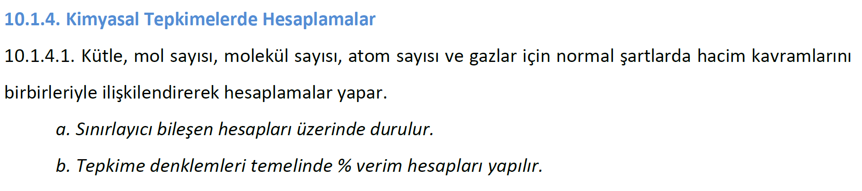
BU VİDEODA İŞLENECEK KAZANIMLAR
TYT
10
KİMYASAL
HESAPLAMALAR

Slide 3
BU VİDEODA ÇÖZÜLECEK SORULAR
ÖZGÜN SORU | ALIŞTIRMA | MEB KAYNAKLI SORULAR | ÇIKMIŞ SORU BENZERLERİ | TOPLAM
23 | 9 | 22 | 5 | 59
TYT
10
BU KONUNUN TEST ÇÖZÜM VİDEOSUNDAKİ ÇÖZÜLECEK SORULAR
ÖZGÜN SORU | ALIŞTIRMA | MEB KAYNAKLI SORULAR | ÇIKMIŞ SORU BENZERLERİ | TOPLAM
15 | - | 27 | - | 42
KİMYASAL
HESAPLAMALAR

Slide 4
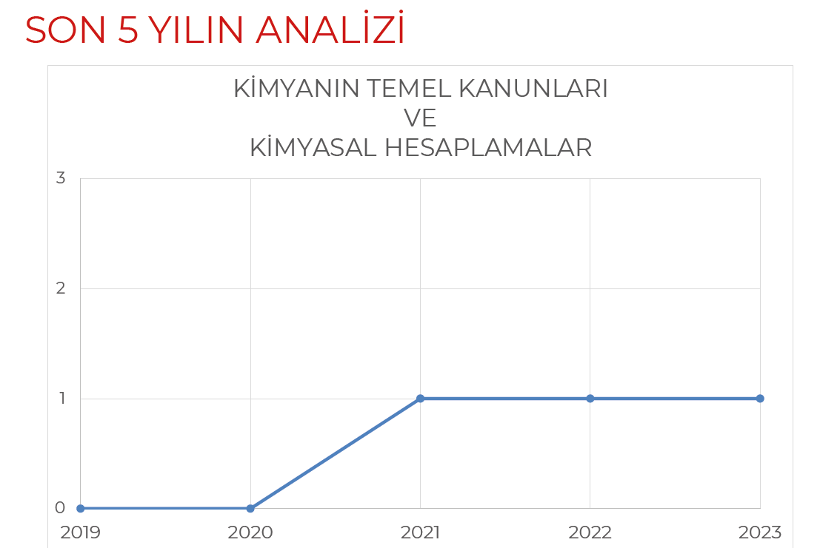
TYT
10
KİMYASAL
HESAPLAMALAR

Slide 5
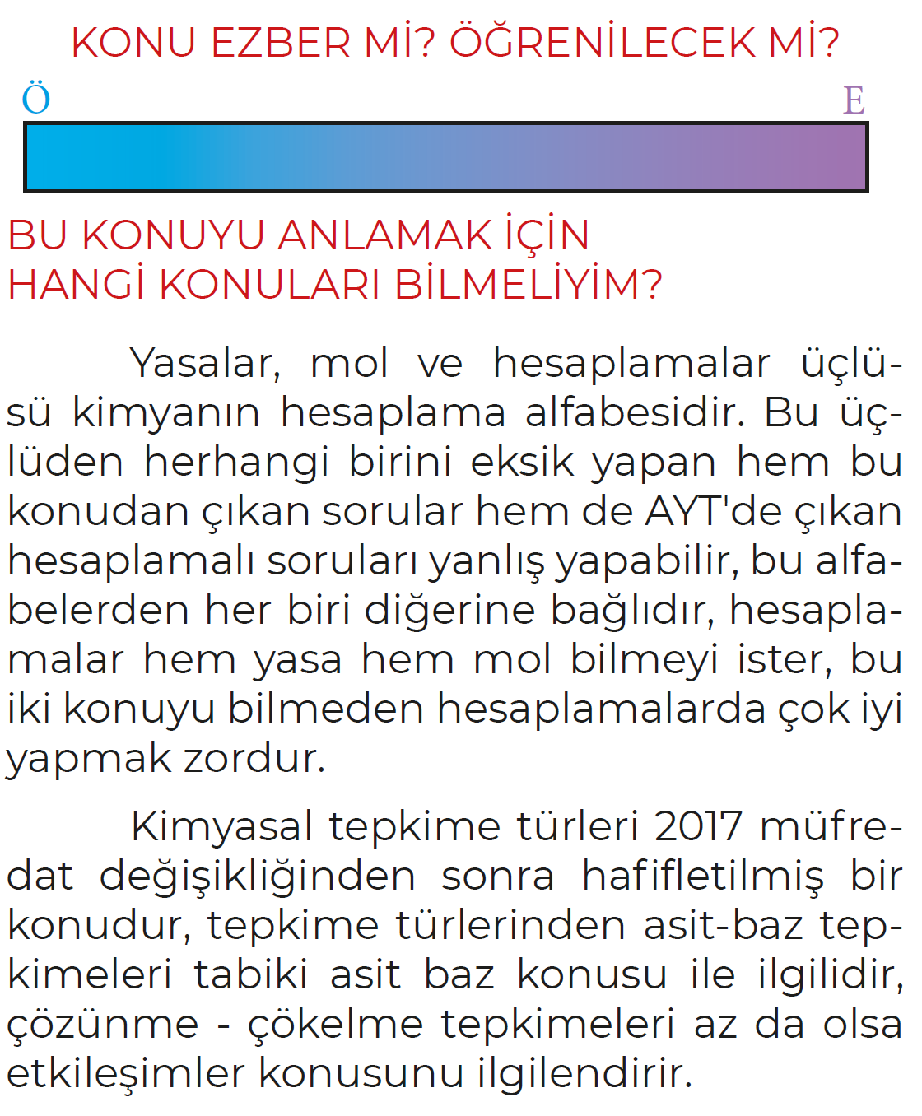
TYT
10
KİMYASAL
HESAPLAMALAR

Slide 6
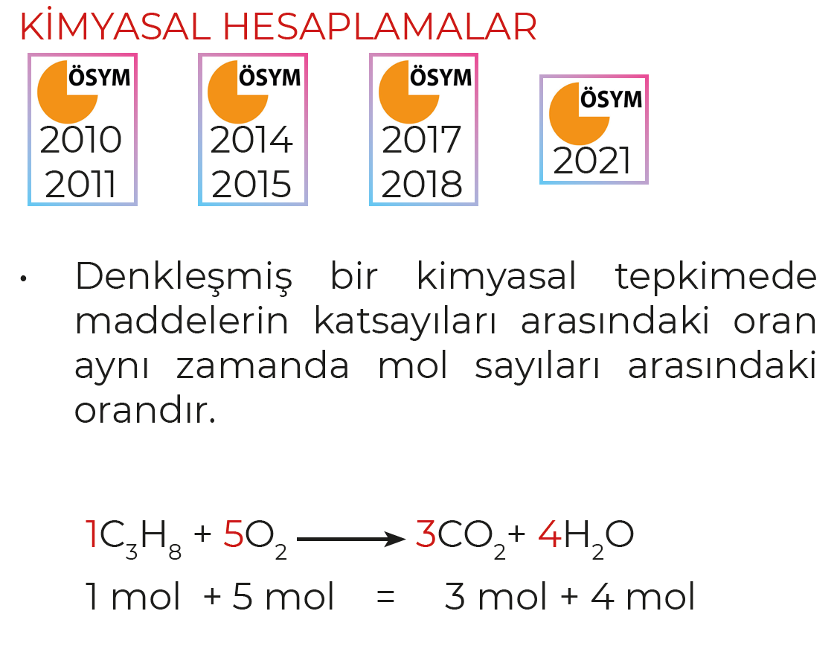
TYT
10
KİMYASAL
HESAPLAMALAR

Slide 7
TYT
10
KİMYASAL
HESAPLAMALAR

Slide 8
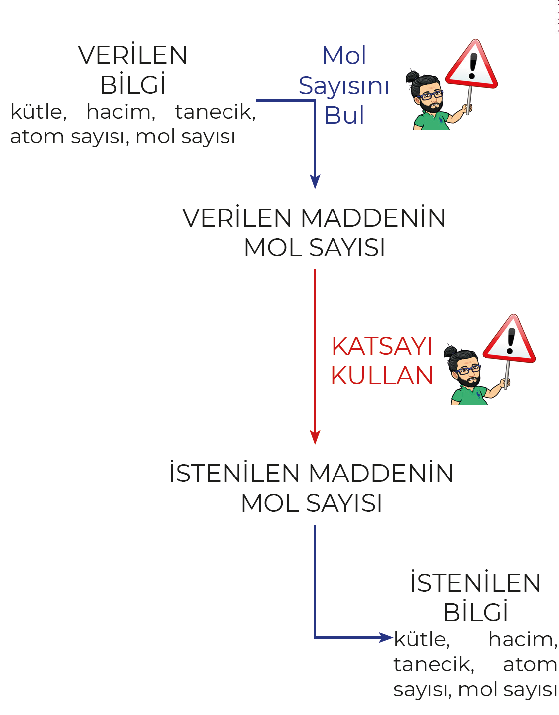
TYT
10
KİMYASAL
HESAPLAMALAR

Slide 9

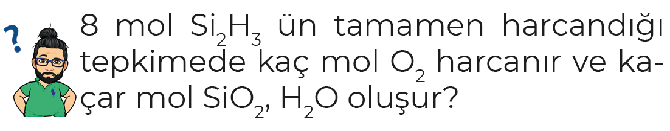
TYT
10
KİMYASAL
HESAPLAMALAR

Slide 10
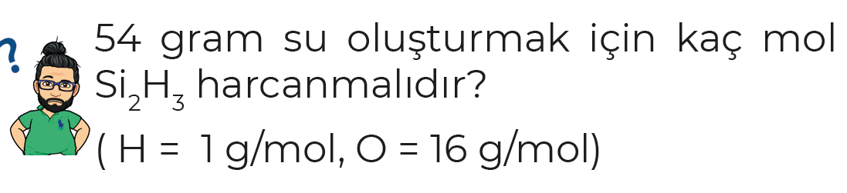
TYT
10
KİMYASAL
HESAPLAMALAR

Slide 11
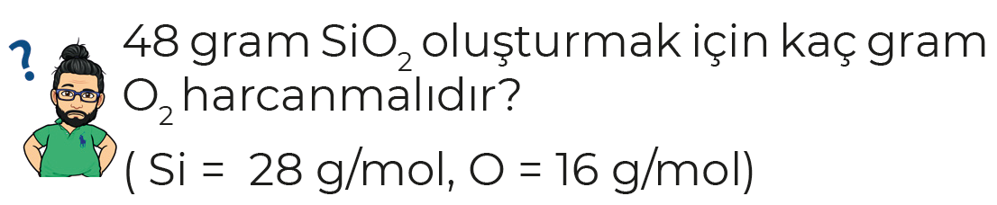
TYT
10
KİMYASAL
HESAPLAMALAR

Slide 12
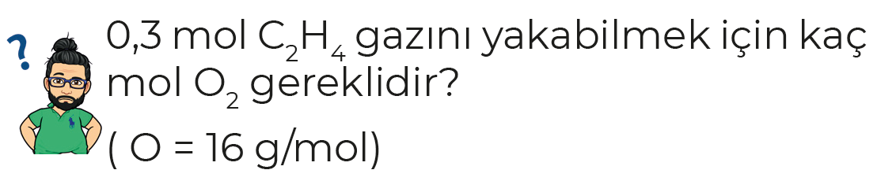
TYT
10
KİMYASAL
HESAPLAMALAR

Slide 13
TYT
10
KİMYASAL
HESAPLAMALAR

Slide 14
TYT
10
KİMYASAL
HESAPLAMALAR

Slide 15
TYT
10
KİMYASAL
HESAPLAMALAR

Slide 16
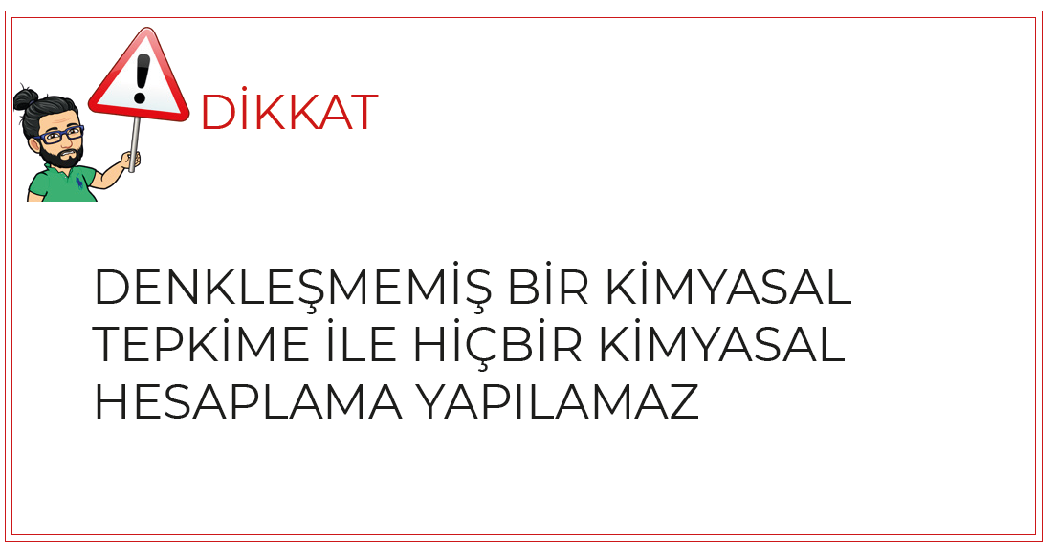
TYT
10
KİMYASAL
HESAPLAMALAR

Slide 17
TYT
10
KİMYASAL
HESAPLAMALAR

Slide 18
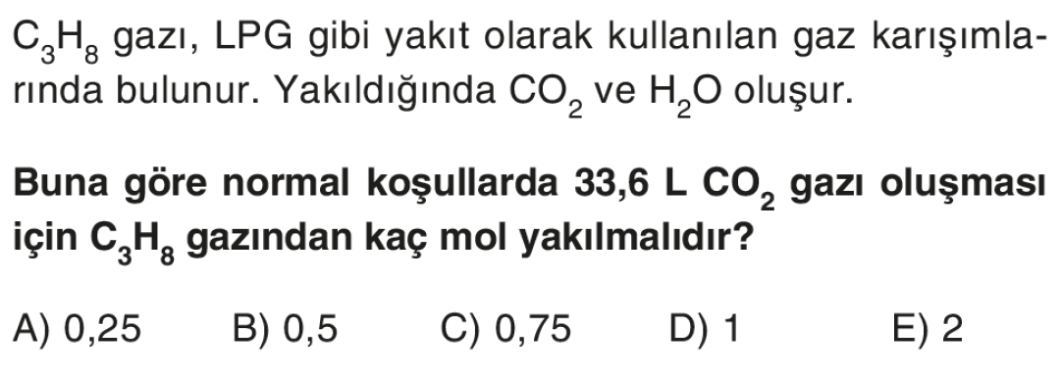
TYT
10
KİMYASAL
HESAPLAMALAR

Slide 19
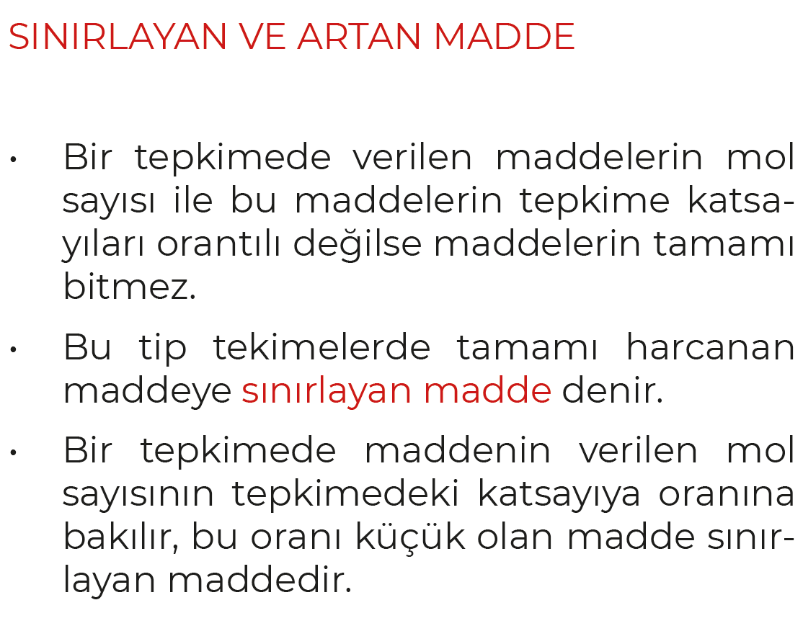
TYT
10
KİMYASAL
HESAPLAMALAR

Slide 20
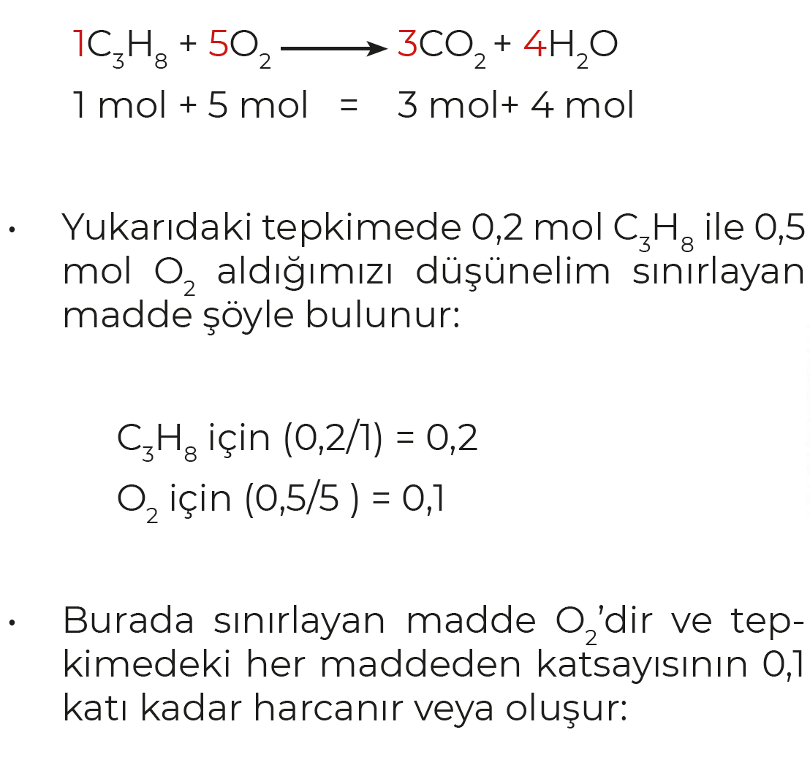
TYT
10
KİMYASAL
HESAPLAMALAR

Slide 21
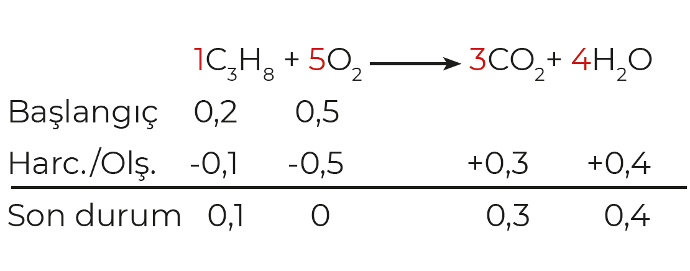
TYT
10
KİMYASAL
HESAPLAMALAR

Slide 22
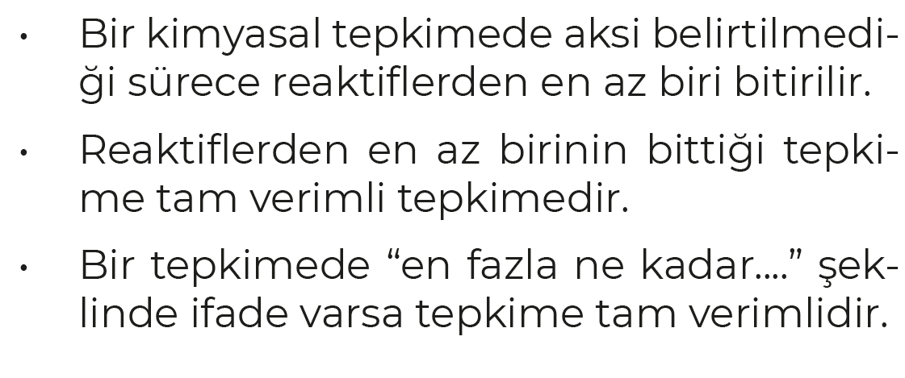
TYT
10
KİMYASAL
HESAPLAMALAR

Slide 23

TYT
10
KİMYASAL
HESAPLAMALAR

Slide 24
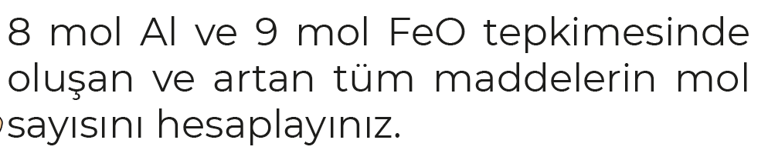
TYT
10
KİMYASAL
HESAPLAMALAR

Slide 25
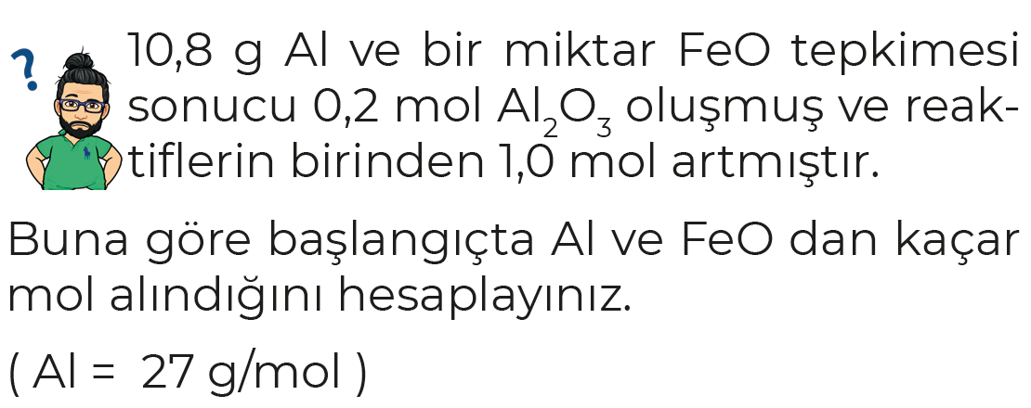
TYT
10
KİMYASAL
HESAPLAMALAR

Slide 26
TYT
10
KİMYASAL
HESAPLAMALAR

Slide 27
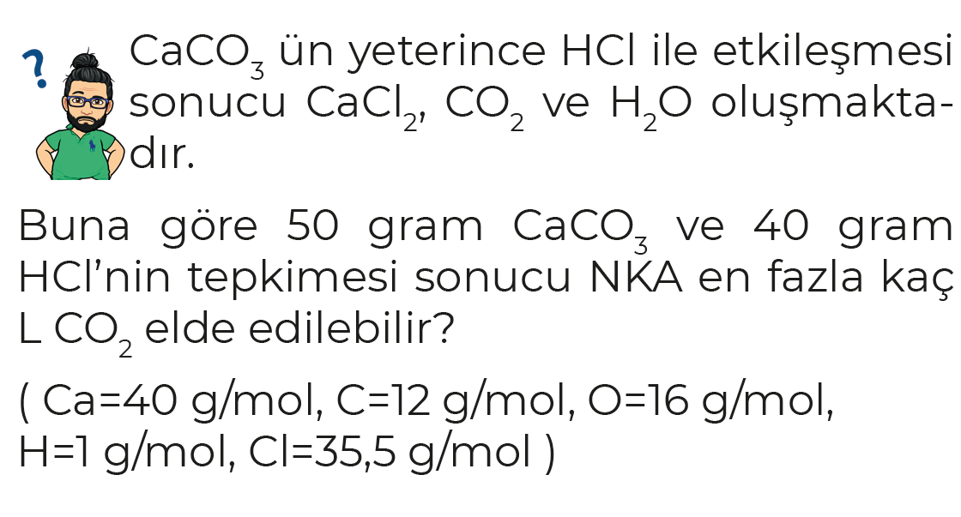
TYT
10
KİMYASAL
HESAPLAMALAR

Slide 28
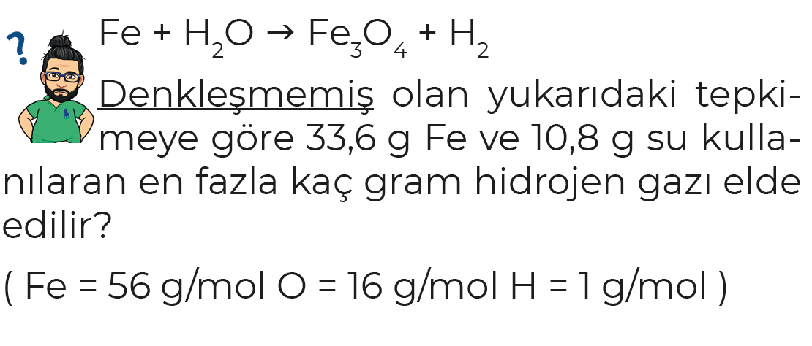
TYT
10
KİMYASAL
HESAPLAMALAR

Slide 29
TYT
10
KİMYASAL
HESAPLAMALAR

Slide 30
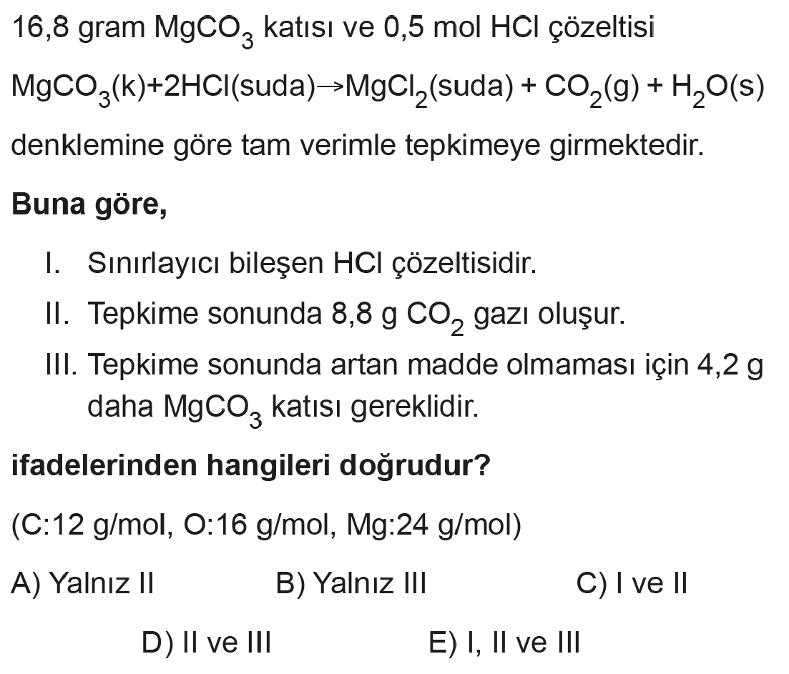
TYT
10
KİMYASAL
HESAPLAMALAR

Slide 31
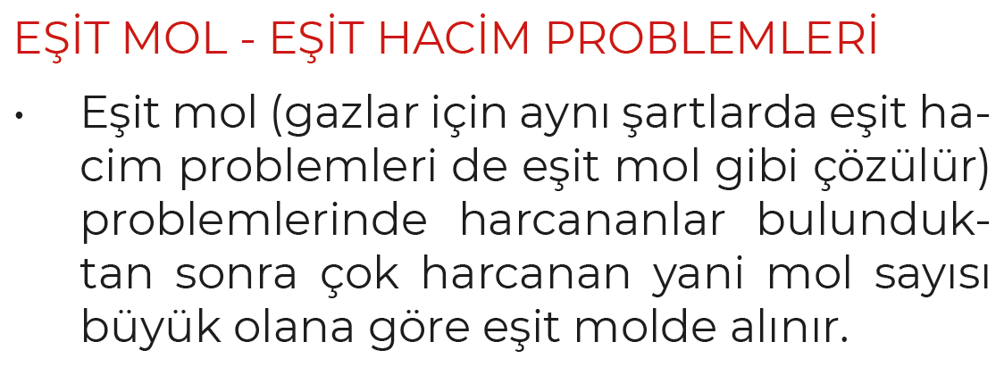
TYT
10
KİMYASAL
HESAPLAMALAR

Slide 32
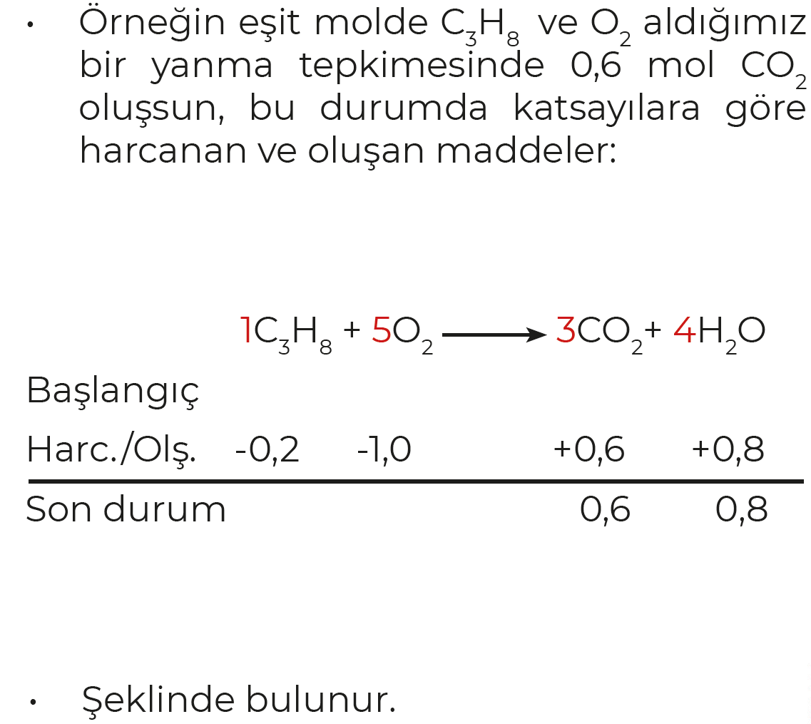
TYT
10
KİMYASAL
HESAPLAMALAR

Slide 33
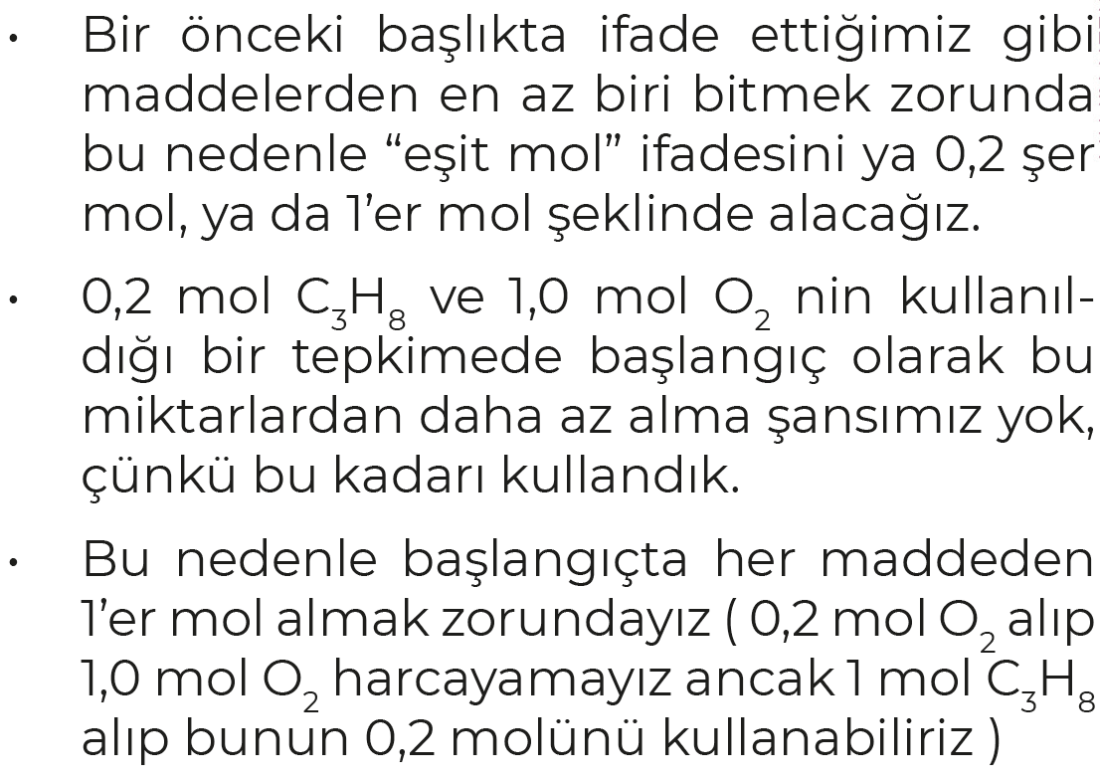
TYT
10
KİMYASAL
HESAPLAMALAR

Slide 34
TYT
10
KİMYASAL
HESAPLAMALAR

Slide 35
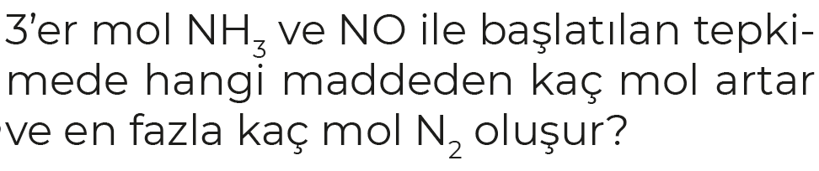
TYT
10
KİMYASAL
HESAPLAMALAR

Slide 36
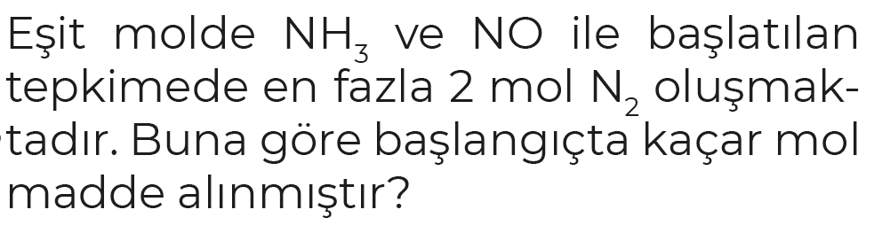
TYT
10
KİMYASAL
HESAPLAMALAR

Slide 37
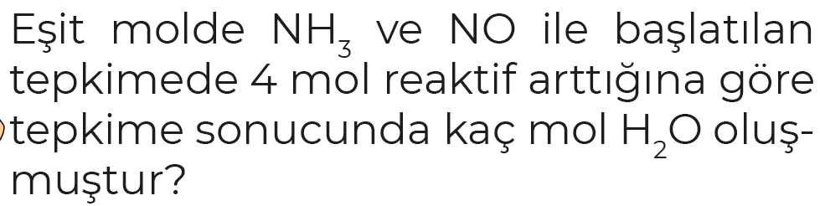
TYT
10
KİMYASAL
HESAPLAMALAR

Slide 38
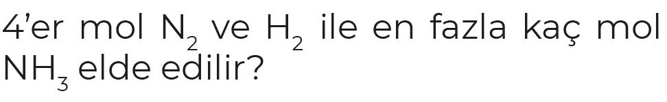
TYT
10
KİMYASAL
HESAPLAMALAR

Slide 39
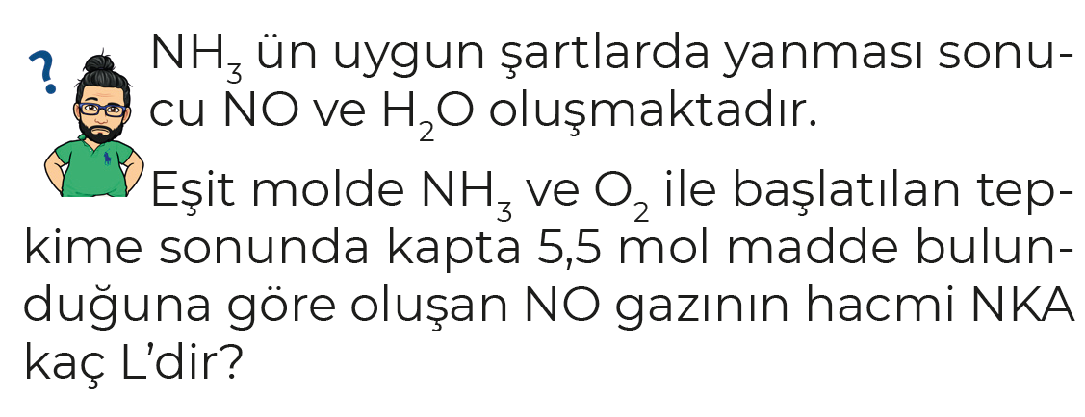
TYT
10
KİMYASAL
HESAPLAMALAR

Slide 40

TYT
10
KİMYASAL
HESAPLAMALAR

Slide 41
TYT
10
KİMYASAL
HESAPLAMALAR

Slide 42
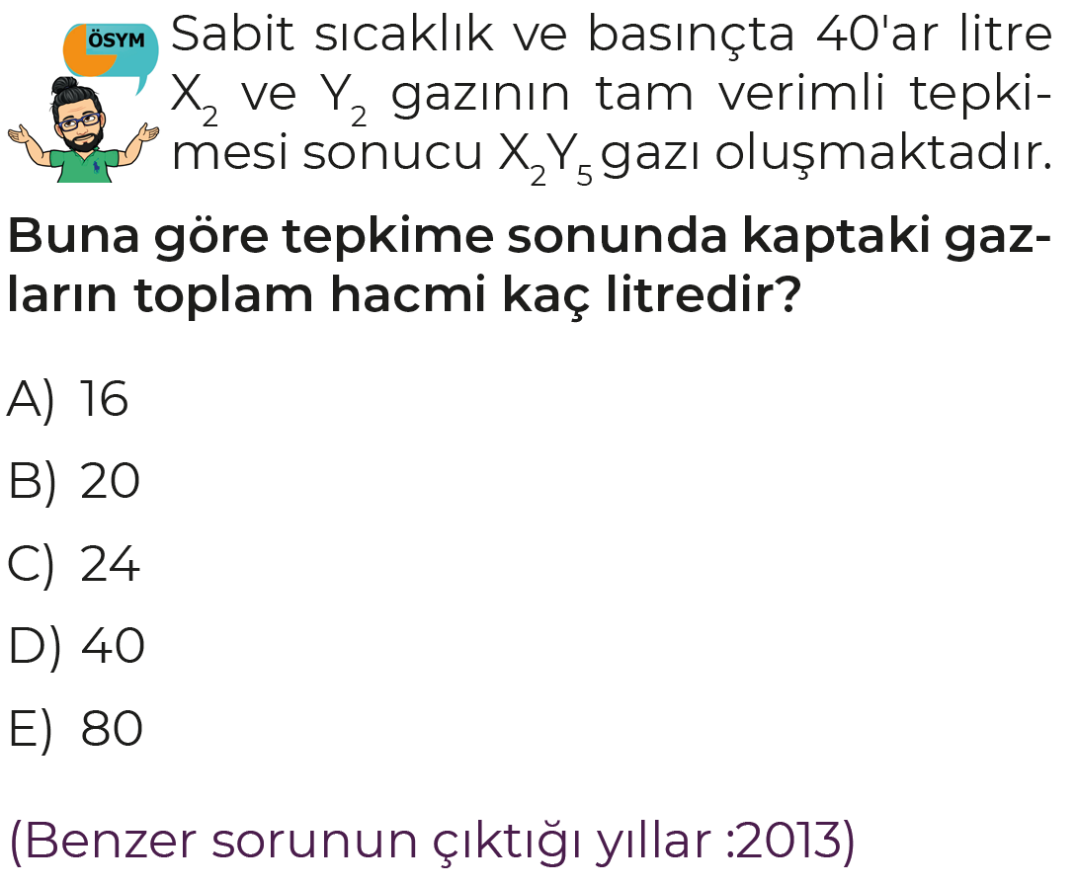
TYT
10
KİMYASAL
HESAPLAMALAR

Slide 43
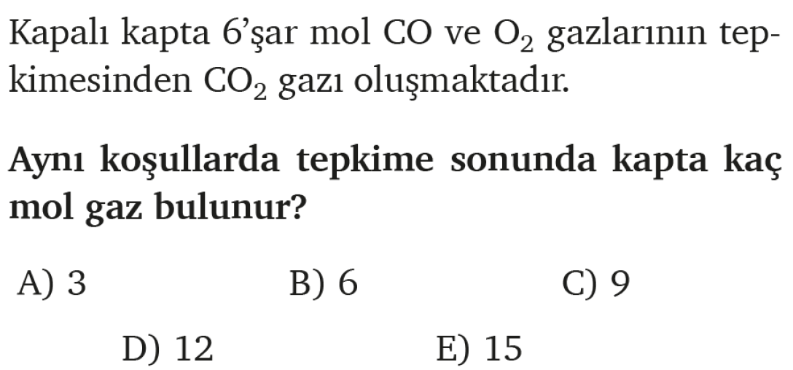
TYT
10
KİMYASAL
HESAPLAMALAR

Slide 44
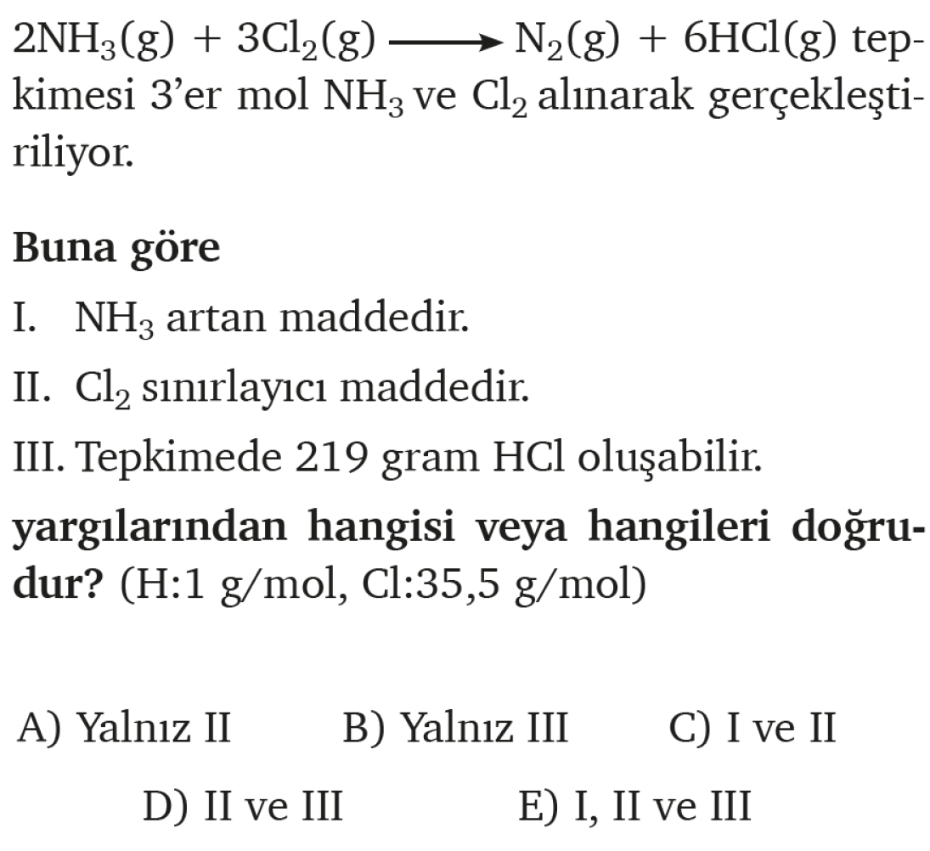
TYT
10
KİMYASAL
HESAPLAMALAR

Slide 45
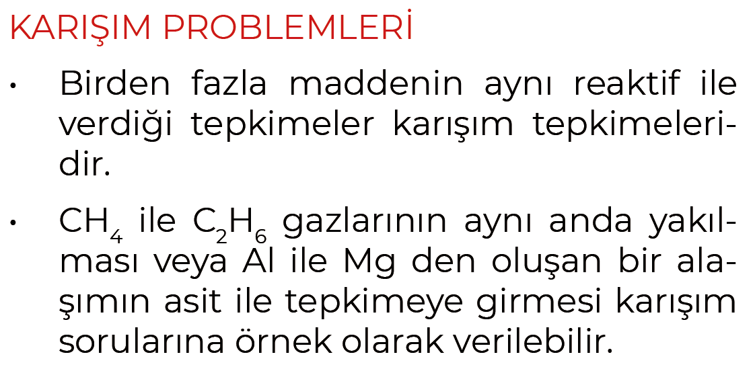
TYT
10
KİMYASAL
HESAPLAMALAR

Slide 46
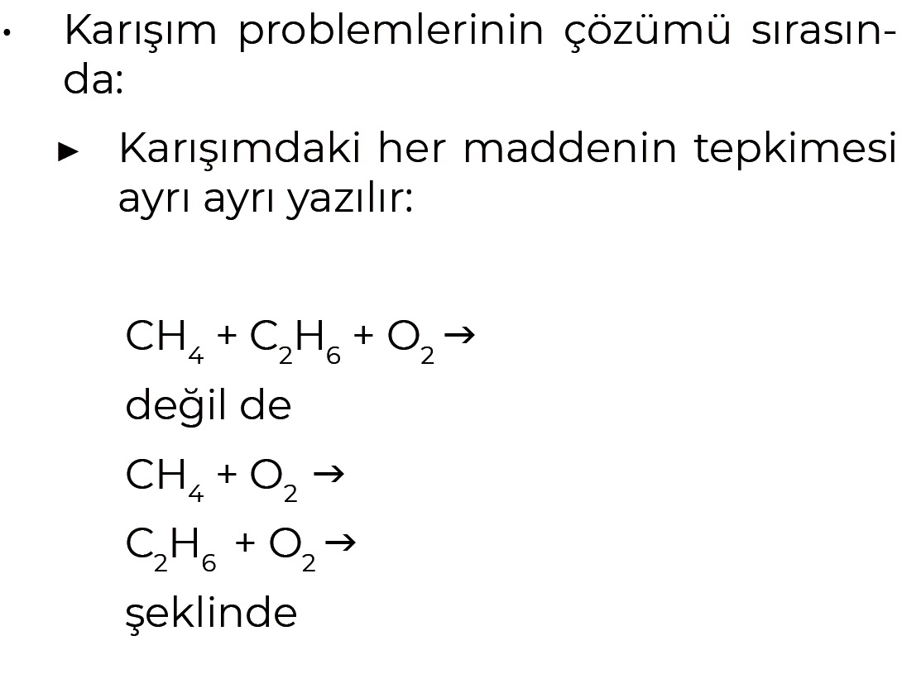
TYT
10
KİMYASAL
HESAPLAMALAR

Slide 47
TYT
10
KİMYASAL
HESAPLAMALAR

Slide 48
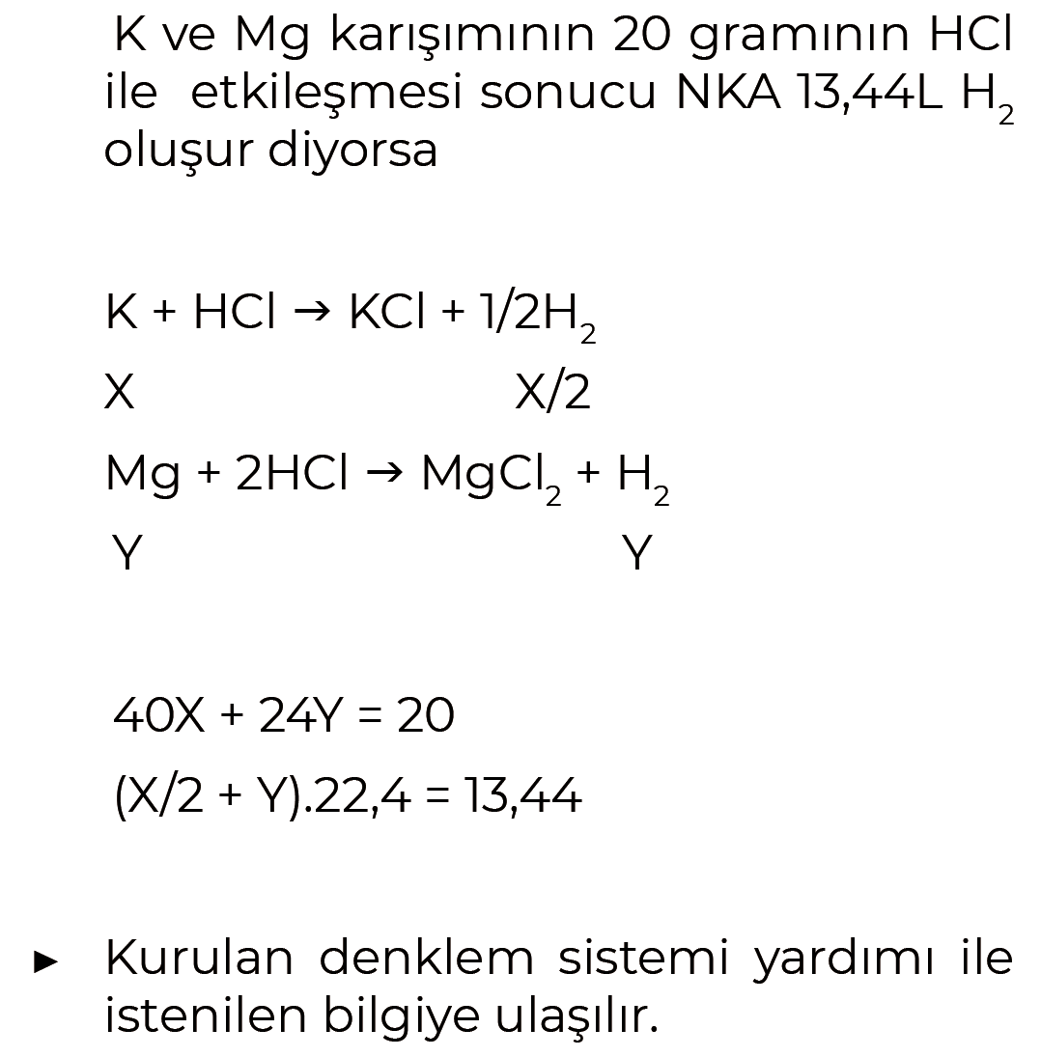
TYT
10
KİMYASAL
HESAPLAMALAR

Slide 49
TYT
10
KİMYASAL
HESAPLAMALAR

Slide 50
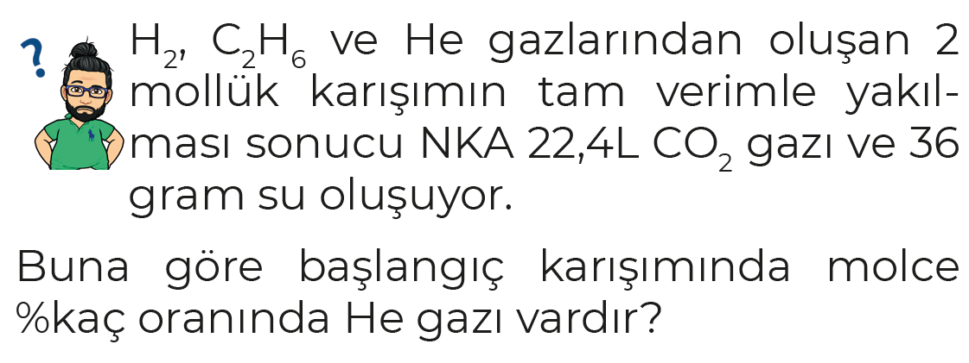
TYT
10
KİMYASAL
HESAPLAMALAR

Slide 51
TYT
10
KİMYASAL
HESAPLAMALAR

Slide 52
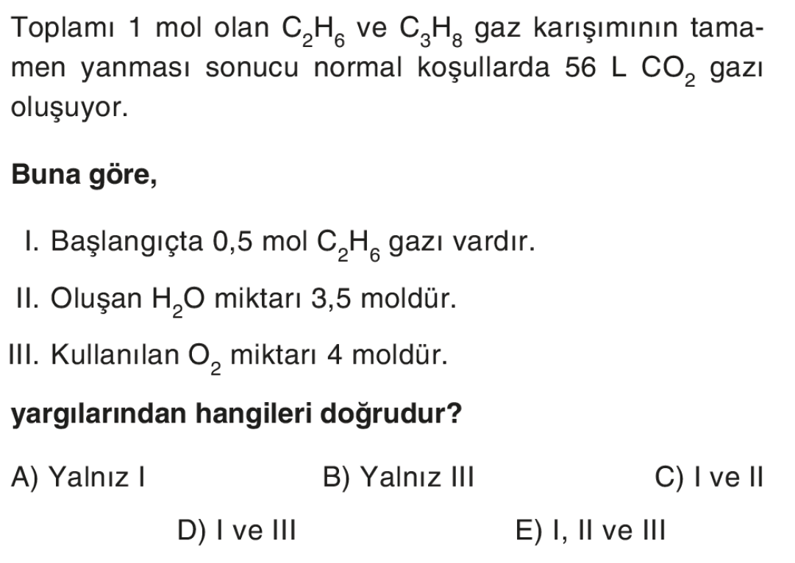
TYT
10
KİMYASAL
HESAPLAMALAR

Slide 53
TYT
10
KİMYASAL
HESAPLAMALAR

Slide 54
TYT
10
KİMYASAL
HESAPLAMALAR

Slide 55
TYT
10
KİMYASAL
HESAPLAMALAR

Slide 56
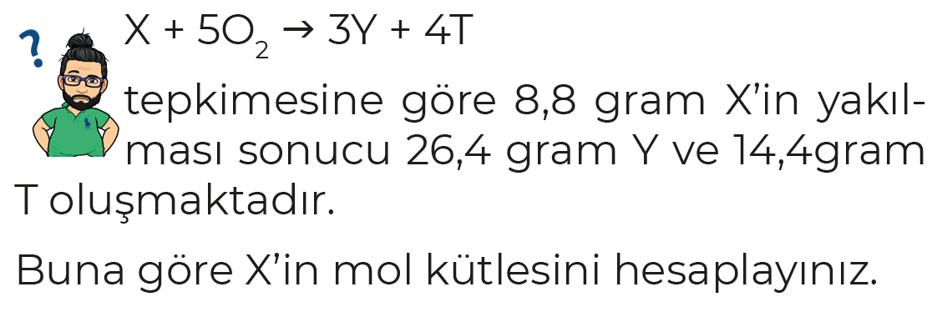
TYT
10
KİMYASAL
HESAPLAMALAR

Slide 57
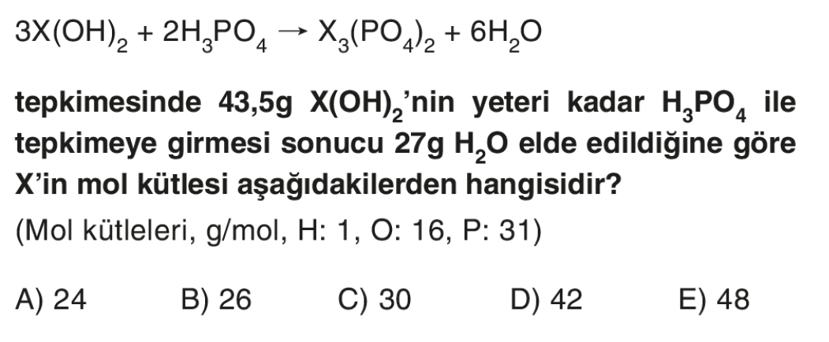
TYT
10
KİMYASAL
HESAPLAMALAR

Slide 58
TYT
10
KİMYASAL
HESAPLAMALAR

Slide 59
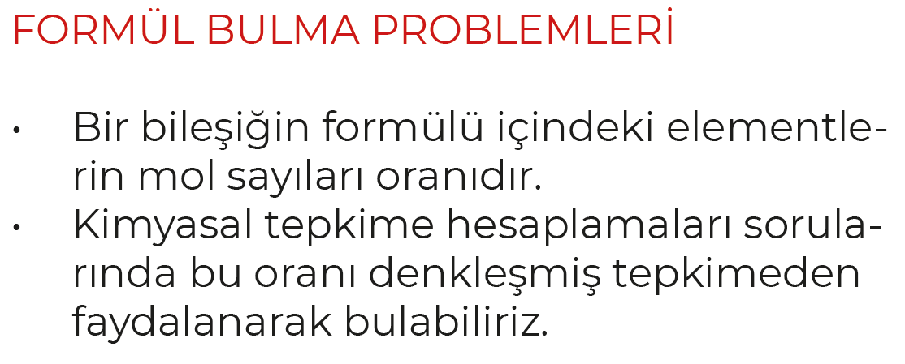
TYT
10
KİMYASAL
HESAPLAMALAR

Slide 60
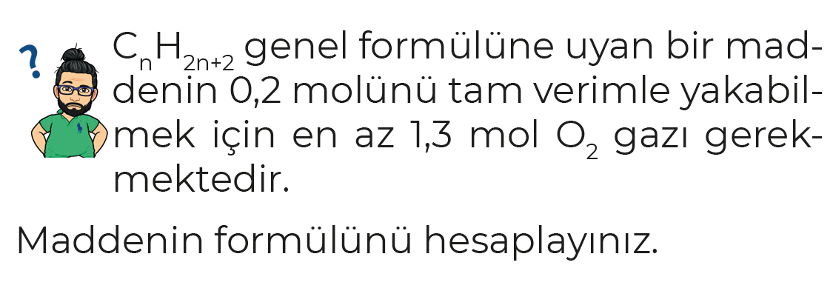
TYT
10
KİMYASAL
HESAPLAMALAR

Slide 61
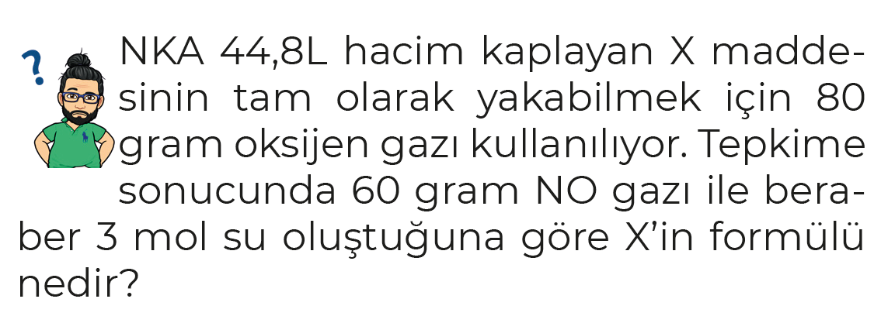
TYT
10
KİMYASAL
HESAPLAMALAR

Slide 62
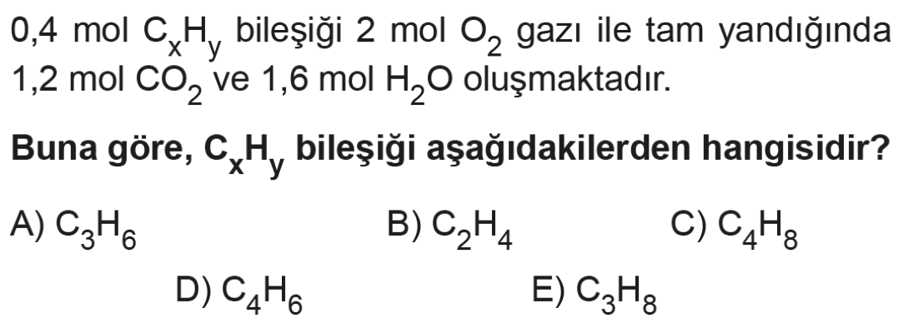
TYT
10
KİMYASAL
HESAPLAMALAR

Slide 63
TYT
10
KİMYASAL
HESAPLAMALAR

Slide 64
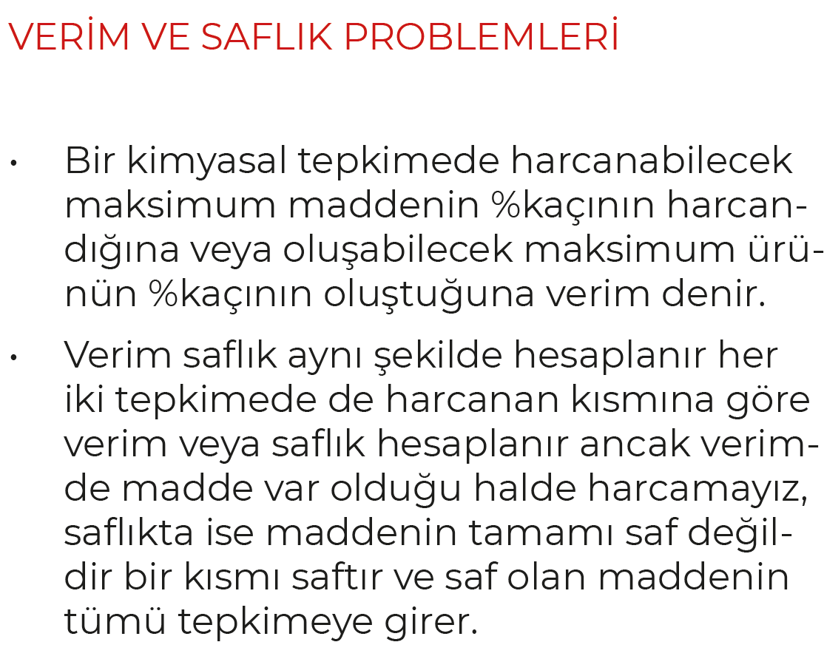
TYT
10
KİMYASAL
HESAPLAMALAR

Slide 65
TYT
10
KİMYASAL
HESAPLAMALAR

Slide 66
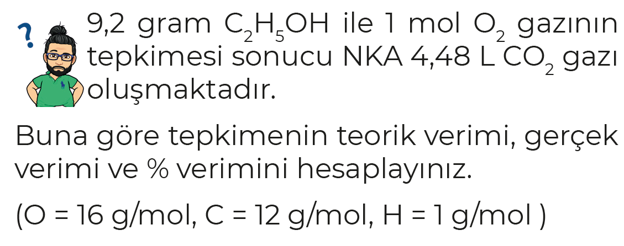
TYT
10
KİMYASAL
HESAPLAMALAR

Slide 67
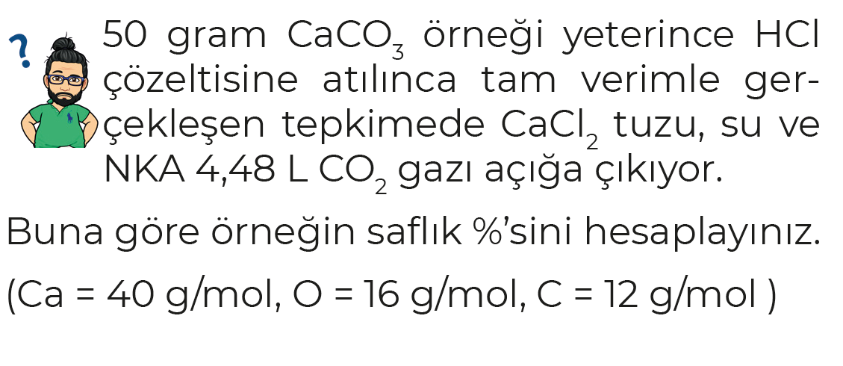
TYT
10
KİMYASAL
HESAPLAMALAR

Slide 68
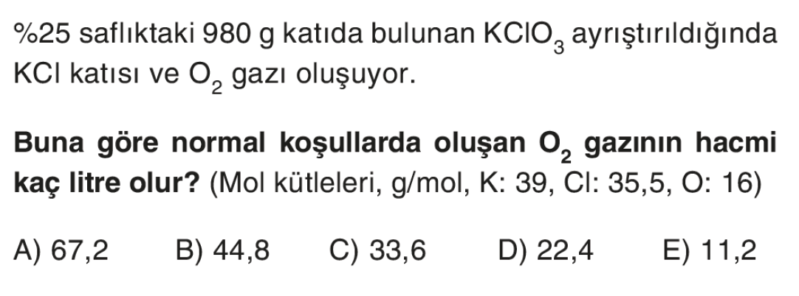
TYT
10
KİMYASAL
HESAPLAMALAR

Slide 69
TYT
10
KİMYASAL
HESAPLAMALAR

Slide 70
TYT
10
KİMYASAL
HESAPLAMALAR

Slide 71
TYT
10
KİMYASAL
HESAPLAMALAR

Slide 72
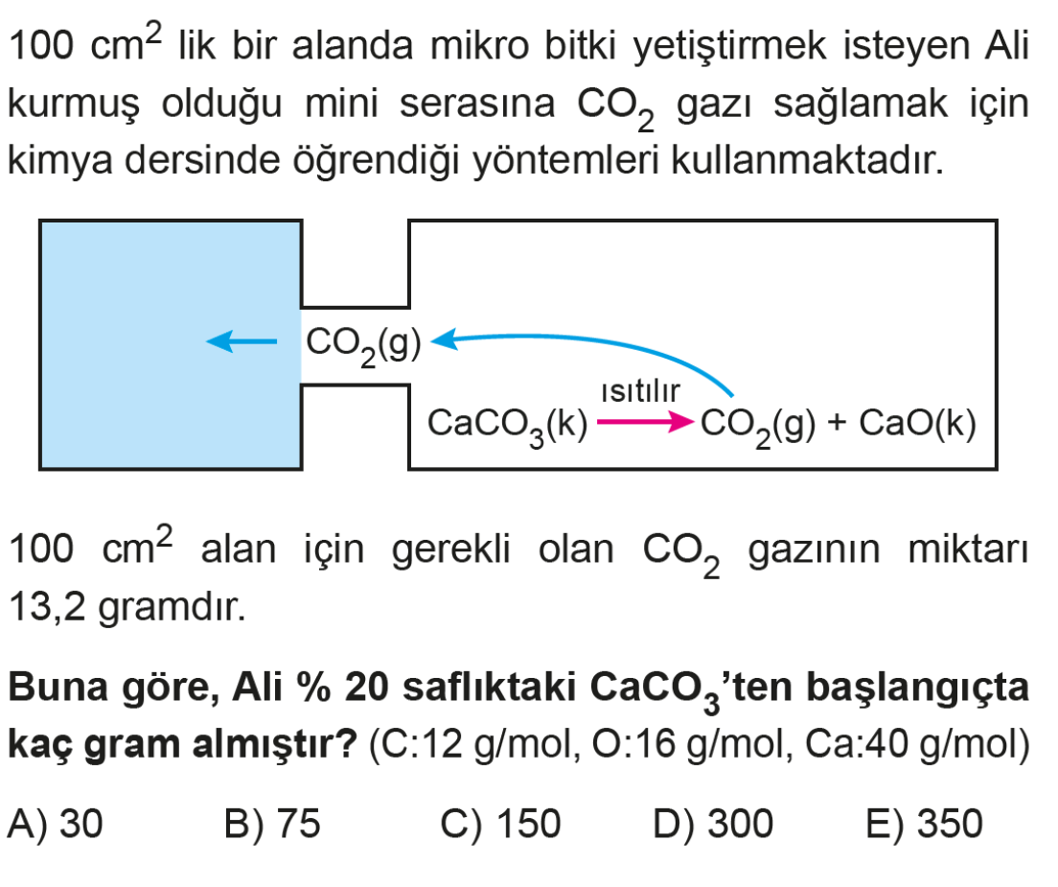
TYT
10
KİMYASAL
HESAPLAMALAR

Slide 73
TYT
10
KİMYASAL
HESAPLAMALAR

Slide 74
TYT
10
KİMYASAL
HESAPLAMALAR

Slide 75
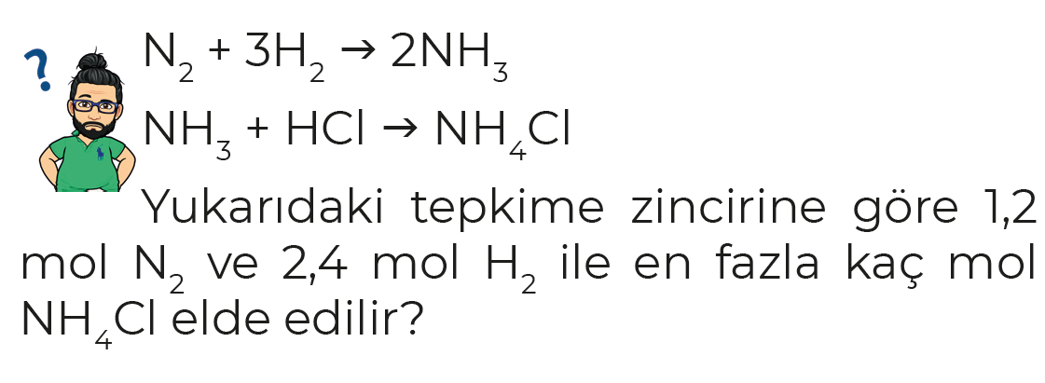
TYT
10
KİMYASAL
HESAPLAMALAR

Slide 76
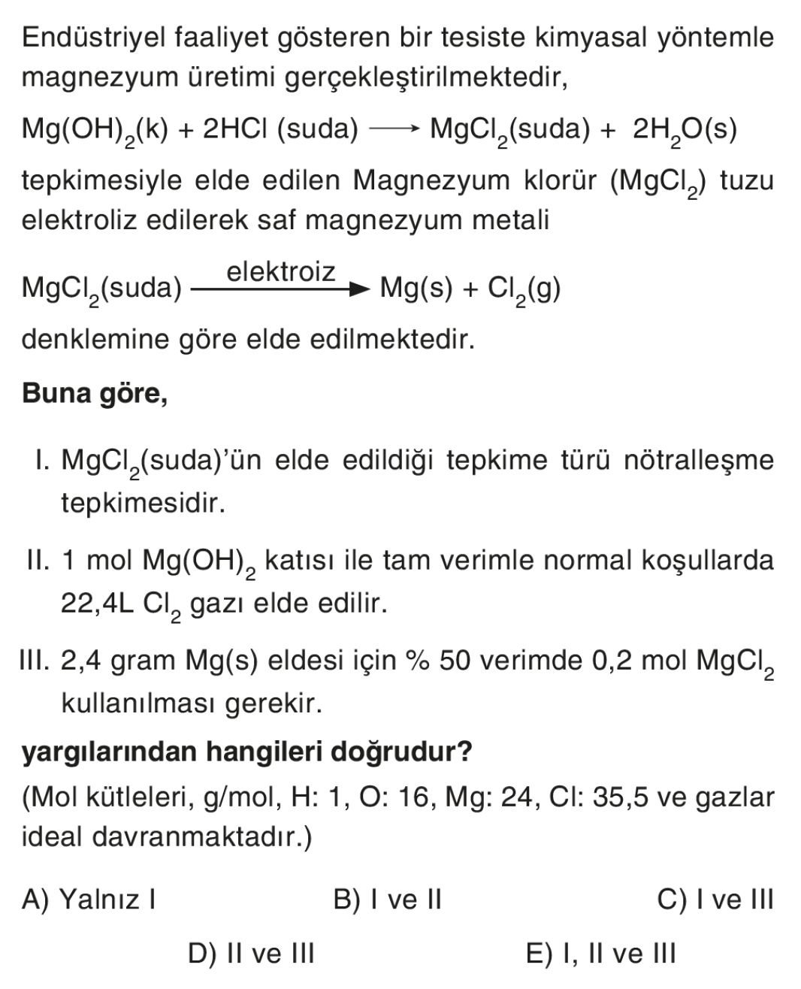
TYT
10
KİMYASAL
HESAPLAMALAR

Slide 77
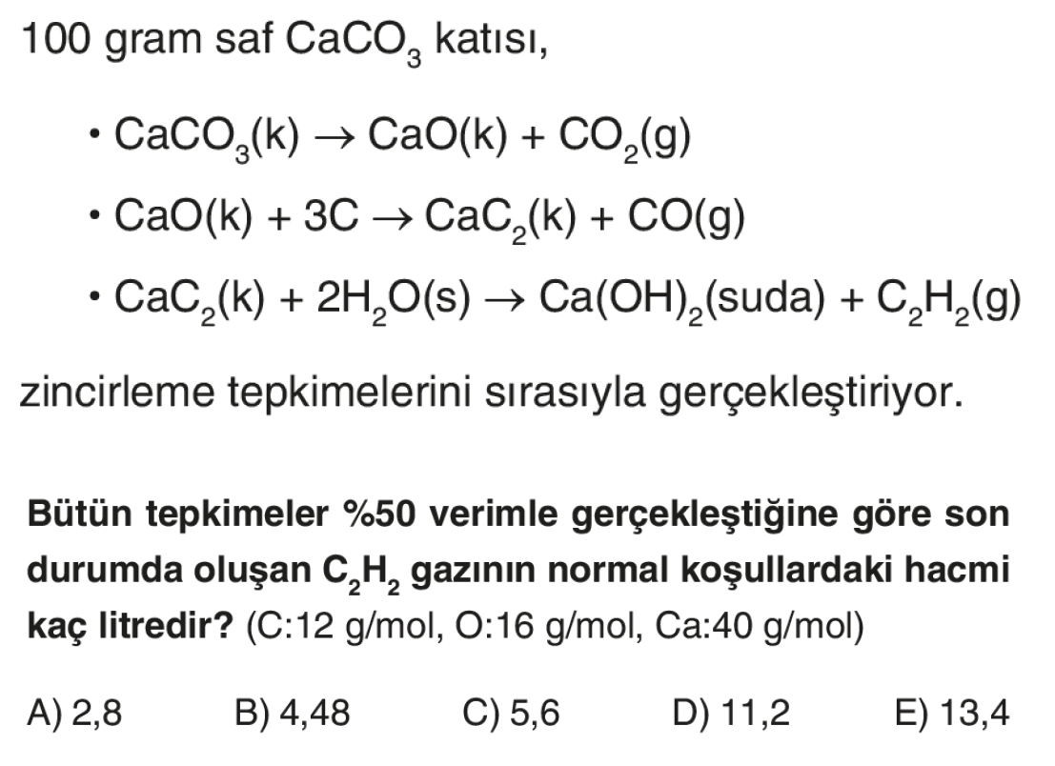
TYT
10
KİMYASAL
HESAPLAMALAR

Slide 78

TYT
10
KİMYASAL
HESAPLAMALAR

Slide 79

TYT
10
KİMYASAL
HESAPLAMALAR

Slide 80
TYT
10
KİMYASAL
HESAPLAMALAR

Slide 81
TYT
10
KİMYASAL
HESAPLAMALAR

Slide 82

TYT
10
KİMYASAL
HESAPLAMALAR

Slide 83

TYT
10
KİMYASAL
HESAPLAMALAR

Slide 84

TYT
10
KİMYASAL
HESAPLAMALAR

Slide 85

TYT
10
KİMYASAL
HESAPLAMALAR

Slide 86

TYT
10
KİMYASAL
HESAPLAMALAR

